Slide 1
ΔΕΙΣΙΔΑΙΜΟΝΙΕΣ – ΠΡΟΛΗΨΕΙΣ
Το παράδοξο ως κοινωνικά αποδεκτό

Slide 2
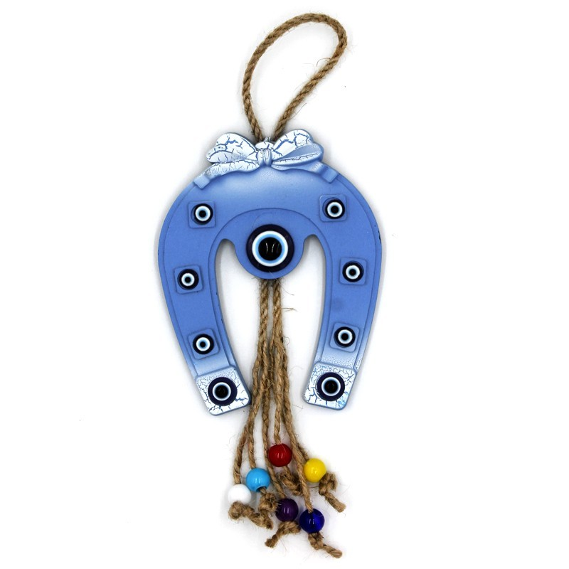
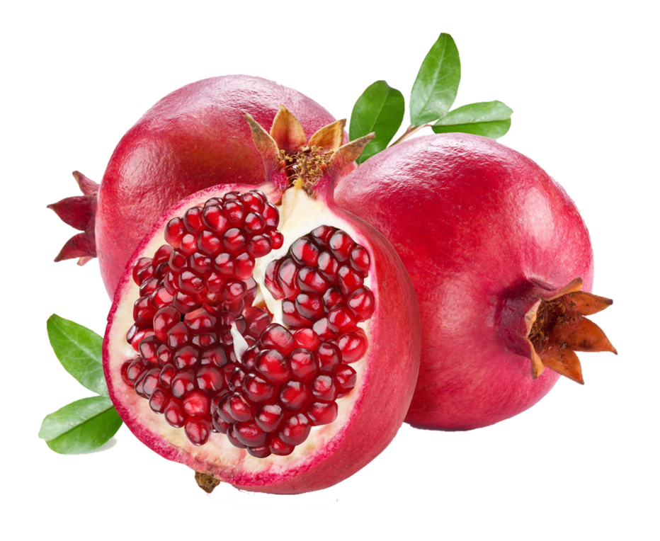
Δεισιδαιμονία και προλήψεις
Η λέξη «δεισιδαιμονία» αποτελείται από τις λέξεις «δείδω» (φοβούμαι) και «δαίμων» (πνεύμα). Πολύ παλιά η λέξη είχε την έννοια του σεβασμού προς τους θεούς. Αργότερα, όμως, απέκτησε την έννοια του παράλογου φόβου προς το θείο, φόβου που δεν έχει σχέση με την ευσέβεια.
Γι’ αυτό στις πράξεις του δεισιδαίμονα επισημαίνονται στοιχεία που αποτελούν κατάλοιπο ειδωλολατρικών, κυρίως, αντιλήψεων και εθίμων. Στα κατάλοιπα αυτά περιλαμβάνονται και οι προλήψεις.

Slide 3
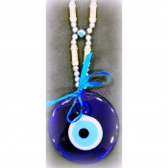
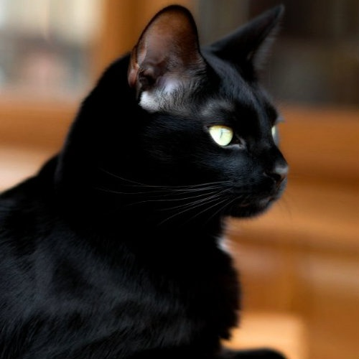
Στην ελληνική κοινωνία οι δεισιδαιμονίες και οι προλήψεις είναι πολλές και συνδυάζονται με την ερμηνεία φαινομένων που δεν μπορούν να εξηγηθούν ορθολογικά. Έχουν σχέση με τις λεπτομέρειες της καθημερινής ζωής, δηλαδή με τις δραστηριότητες του ανθρώπου, τη σχέση του με τους άλλους ή τον προγραμματισμό της ζωής του. Βασικό ρόλο στη δεισιδαιμονία και τις προλήψεις έχουν διάφορα αντικείμενα (φυλαχτά, γούρια κ.λπ.), τα οποία χρησιμοποιούνται ποικιλότροπα από τους προληπτικούς.

Slide 4
Συνέντευξη της κ. Ερρινάκη Καλλιρόης Σε ρόλους δημοσιογράφων οι μαθήτριες: Γιώτη Ηρώ, Μπέλλου Γεωργία, Μπέλλου Κατερίνα, Ευαγγελοπούλου Μαρία

Slide 5
Προλήψεις και δεισιδαιμονίες στην Ελλάδα τον 21ο αιώνα Ερεύνησε και κατέγραψε την παρακάτω εργασία η μαθήτρια της Β1΄τάξης Μπέλλου Κατερίνα
ΓΑΜΟΣ
Συνηθίζεται κατά την προετοιμασία της νύφης, οι παράνυφες να γεμίζουν τα παπούτσια της με χρήματα ,μέχρι αυτά να μην χωράνε άλλα!! Τα χρήματα αυτά δεν τα παίρνει η νύφη αλλά τα μοιράζονται οι παράνυφες μεταξύ τους.
Επίσης η νύφη γράφει τα ονόματα των ανύπαντρων κοριτσιών στα παπούτσια της.

Slide 6
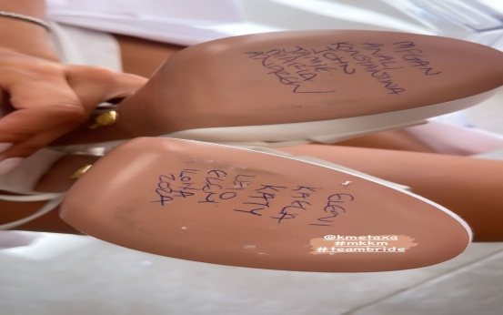
Το όνομα της ανύπαντρης γυναίκας που θα σβηστεί πρώτο, υποδεικνύει και ότι η γυναίκα αυτή θα είναι η επόμενη που θα παντρευτεί.
Ακόμη συνηθίζεται να βάζουν σε ένα κρυφό σημείο ένα θερμόμετρο για να διώξουν τα μάγια και μία κλειδαριά σύμβολο της παρθενίας της νύφης.

Slide 7
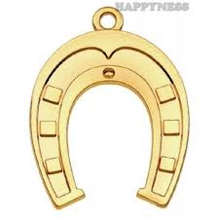
Τέλος όταν επιστρέφουν η νύφη και ο γαμπρός από την εκκλησία, τους περιμένει συνήθως η μητέρα του γαμπρού στην είσοδο του σπιτιού τους,
τους βάζει ένα πέταλο να πατήσουν για να είναι γεροί και τους δίνει μια κουταλιά γλυκό του κουταλιού για να έχει γλύκα η ζωή τους!

Slide 8
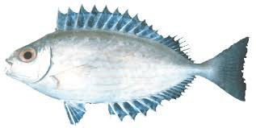
ΟΝΕΙΡΑ
Αν δεις στον ύπνο σου
-φίδια σημαίνουν μπέρδεμα!
- ψάρια σημαίνουν λαχτάρα και όσο μεγαλύτερο το μέγεθός τους τόσο μεγαλύτερο το μέγεθος της λαχτάρας.

Slide 9
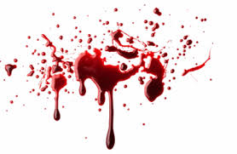
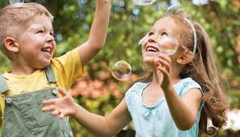
- αίμα σημαίνει ότι κάτι θα συμβεί γρήγορα!!!
-παιδιά και ιδίως όταν είναι μωρά σημαίνουν παιδέματα!
**Αν μία κοπέλα έπαιρνε κουφέτα από τον δίσκο με τα στέφανα και τα έβαζε το βράδυ κάτω από το μαξιλάρι της τότε στο όνειρό της θα έβλεπε ποιον θα παντρευόταν**

Slide 10
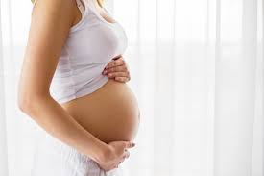
ΕΓΚΥΜΟΣΥΝΗ
Η έγκυος γυναίκα δεν πρέπει να πηδά το λάστιχο όταν ποτίζει για να μην λουροδεθεί το μωρό!
Του Αγίου Συμεών η έγκυος πρέπει να προσέχει όταν συναναστρέφεται με κόσμο ώστε να μην την ακουμπήσει κάποιος γιατί αλλιώς θα σημαδευτεί το παιδί.

Slide 11
Η έγκυος αν της μυρίσει κάτι θα πρέπει να το φάει για να μην χάσει το παιδί!
Δεν πρέπει κάποιος να περνάει πάνω από ένα νεογέννητο παιδί γιατί ή θα μείνουν κοντά ή να στερηθούν ημέρες από τη ζωή τους.

Slide 12
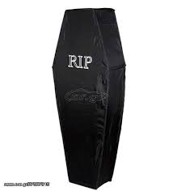
ΘΑΝΑΤΟΣ
Όταν πεθαίνει κάποιος στο σπίτι μας σκεπάζουμε την τηλεόραση και τους καθρέπτες οτιδήποτε αντικατοπτρίζει το πρόσωπο του νεκρού.
Όταν βρίσκεται ο νεκρός στο σπίτι το κεφάλι του πρέπει να κοιτά προς την ανατολή και τα πόδια του προς την δύση.
Βάζουμε στα χέρια του νεκρού ένα κέρμα για να πληρώσει την είσοδό του στον άλλο κόσμο!!

Slide 14
«ΟΛΑ ΤΟΥ ΓΑΜΟΥ ΔΥΣΚΟΛΑ»
Μια ιστορία εμπνευσμένη από τη μαθήτρια της Β1 τάξης Καραντενίζη Ιωάννα

Slide 15
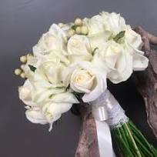
- Αχ, έμειναν μόνο 10 ημέρες! Πώς θα περάσουν και αυτές; Μονολογεί η Άννα περιμένοντας με τόση ανυπομονησία την ημέρα του γάμου της.
Οι μέρες πλησίαζαν, και ενώ η νύφη έμενε στην Ελλάδα, ο μελλοντικός της άντρας βρισκόταν πολύ μακριά, συγκεκριμένα στην Καμπέρα της Αυστραλίας. Θα έπαιρνε το αεροπλάνο για την Ελλάδα το επόμενο πρωί. Οι ετοιμασίες ήταν πολλές και τρομερό άγχος και αγωνία κατέκλυζε και τους δύο. Μα πάνω από όλα ήταν χαρούμενοι και ευτυχισμένοι.
Τελευταίες ετοιμασίες… και το αεροπλάνο έφυγε. Σε 5 ημέρες από σήμερα όλοι οι συγγενείς του Ορέστη ( έτσι έλεγαν τον γαμπρό ) θα αποβιβάζονταν ώστε να παρευρεθούν και εκείνοι στον γάμο.

Slide 16
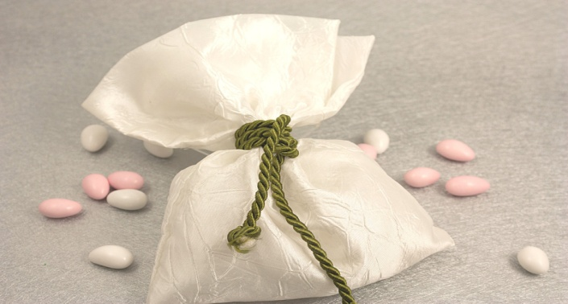
- Ελπίζω να μην ξέχασε τίποτα… σκέφτεται η αδερφή του συγυρίζοντας το δωμάτιο του
Η μαμά της, που την λένε Ελένη, μπαίνει στο δωμάτιο.
- Καλέ μαμά πάλι ακατάστατο το άφησε το δωμάτιο ο γιος σου. Βοήθα λίγο γιατί πρέπει να βγω μετά, λέει και καθώς κοιτάει την Ελένη συνειδητοποιεί πως εκείνη την κοιτά φοβισμένα μη μπορώντας να μιλήσει. Τι έπαθες;
- Τ- τ- τι κάνεις εκεί; Καταφέρνει να απαντήσει η μαμά. Δεν ξέρεις ότι όταν συμμαζεύουμε το δωμάτιο κάποιου όταν αυτός βρίσκεται στην διάρκεια ενός ταξιδιού αυτός θα πάθει κακό;
- Σιγά καλέ αυτές είναι οι χαζομάρες που λένε οι άνθρωποι όταν βαριούνται. Μην ασχοληθείς άλλο με αυτό και έλα λίγο προς τα εδώ να με βοηθήσεις.
Η Ελένη δεν ακούει και έντρομη παίρνει το κινητό της. Παίρνει τον Ορέστη και αυτός της απαντάει. Του εξηγεί το συμβάν, και τον συμβουλεύει να προσέχει πολύ. Αυτός την αποχαιρετά γελώντας και υπόσχοντας της ότι θα μιλούσαν σύντομα.

Slide 17
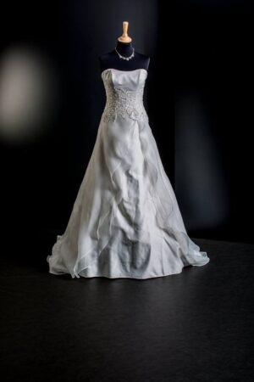
Οι μέρες περνούν κάπως έτσι, και φτάνει η μέρα του γάμου…
Η Άννα ξεκινάει τις ετοιμασίες από πολύ νωρίς έχοντας την βοήθεια των δύο αδερφών της, της μαμάς της και της αγαπημένης της θείας. Ο Ορέστης ξυπνάει και αυτός. Και οι δύο είναι πολύ προσεκτικοί, διότι ακολουθώντας την παράδοση, γνωρίζουν πως ο γαμπρός δεν πρέπει να δει την νύφη με το νυφικό πριν τον γάμο.

Slide 18
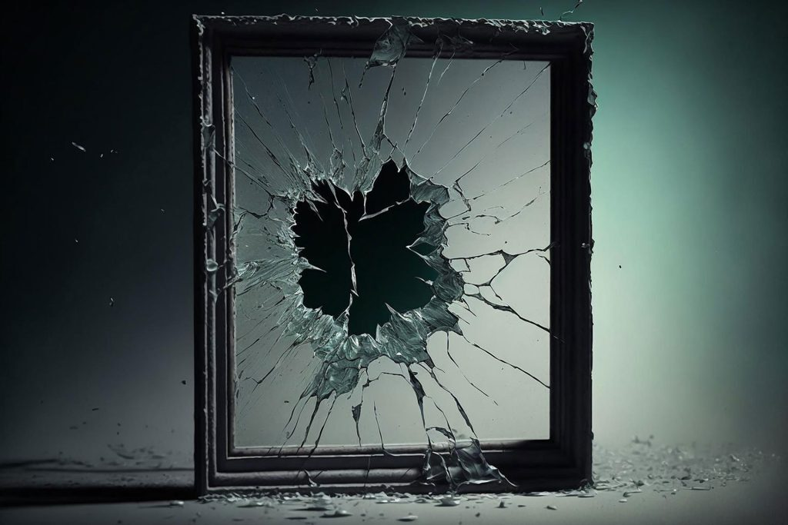
- Αυτό το κραγιόν δεν ταιριάζει, βάλε το άλλο! Λέει η θεία στην Άννα.
- Εντάξει λοιπόν, απαντά κάπως δυσαρεστημένη, θα διαλέξω ένα άλλο.
Αλλά στην προσπάθεια να πιάσει το άλλο, ο μεγάλος καθρέπτης που είχε στο υπνοδωμάτιό της πέφτει και γίνεται κομμάτια.
- Όχιι, αρχίζει να ουρλιάζει η μαμά.
- Σιγά καλέ μαμά θα πάρω τον άλλον από δίπλα.
- Παιδί μου δεν κατάλαβες; Είναι σημάδι. Όταν σπάει καθρέπτης ακολουθούν εφτά ολόκληρα χρόνια δυστυχιών και συμφορών.
Όλες οι κοπέλες αναστατώνονται και τρέχουν εδώ και εκεί μη μπορώντας να ηρεμήσουν. Η μαμά της Άννας ήταν στα όρια του εγκεφαλικού. Τι χειρότερο θα μπορούσε να συμβεί;

Slide 19
Έπειτα από μερικά λεπτά, ξαφνικά η πόρτα ανοίγει και εμφανίζεται ο Ορέστης
- Ωχ όχι… λέει και ξανακλείνει γρήγορα την πόρτα. Νόμιζε πως η Άννα ήταν στο διπλανό δωμάτιο.
Τώρα η καταστροφή ήταν ολοκληρωτική. Άλλη μία δεισιδαιμονία είχε συμβεί. Τώρα πια κανείς δεν είναι σίγουρος για αυτόν τον γάμο.
- Μισό λεπτό, αφού δεν σε είδε με το νυφικό δεν πιάνεται σωστά; Λέει με ενθουσιασμό η αδερφή της Άννας – η Αγγελική, αλλά καθώς παρατηρεί πως φορούσε το νυφικό και είχε ακόμα να φτιάξει μόνο τα μαλλιά, καταλαβαίνει πως ήταν χαζομάρα και δαγκώνει την γλώσσα της.
- Ελάτε ρε κορίτσια! Ας μην αφήσουμε αυτό να μας χαλάσει την μέρα! Λέει πάλι η Αγγελική καταβάλλοντας προσπάθεια να τους ανεβάσει το ηθικό.

Slide 20
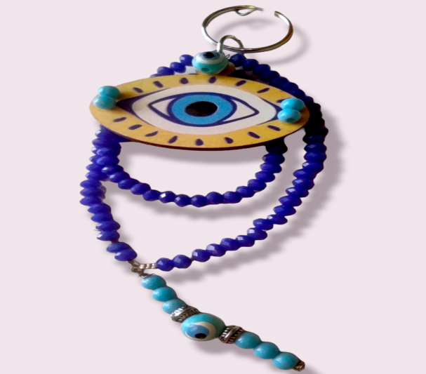
Μετά από ώρα επανήλθαν, και οι ετοιμασίες συνεχίστηκαν με γρηγορότερους ρυθμούς. Η Άννα είναι έτοιμη και πανέμορφη, και η μαμά της την κοιτάει περήφανα και λέει:
- Είσαι σχεδόν έτοιμη, το μόνο που σου λείπει είναι αυτό.- της δείχνει ένα κολιέ με μία μπλε χάντρα. Ορίστε, με αυτό θα φύγει το κακό μάτι από πάνω σου.
- Αποκλείεται να το βάλω αυτό! Δυσανασχετεί η Άννα. Χαλάει τα πάντα αυτό το χρώμα.

Slide 21
Δυσκολεύεται αλλά τελικά καταφέρνει να την πείσει. Έτσι βγαίνουν όλοι μαζί από το σπίτι, ελεύθερα πια γιατί ο Ορέστης μαζί με την οικογένεια του είχαν ήδη φύγει.
Όμως, ήταν γραφτό να τους συμβεί άλλη μια γρουσουζιά. Με το που ανοίγει η πόρτα, έξω στον κήπο κάθονται πέντε μαύρες γάτες. Μα η Άννα το είχε πάρει απόφαση, δεν θα άφηνε τίποτα να της χαλάσει την μέρα. Μπαίνει στην λιμουζίνα που είχαν δανειστεί ειδικά για την περίσταση, με συνοδό τον πατέρα της.

Slide 22
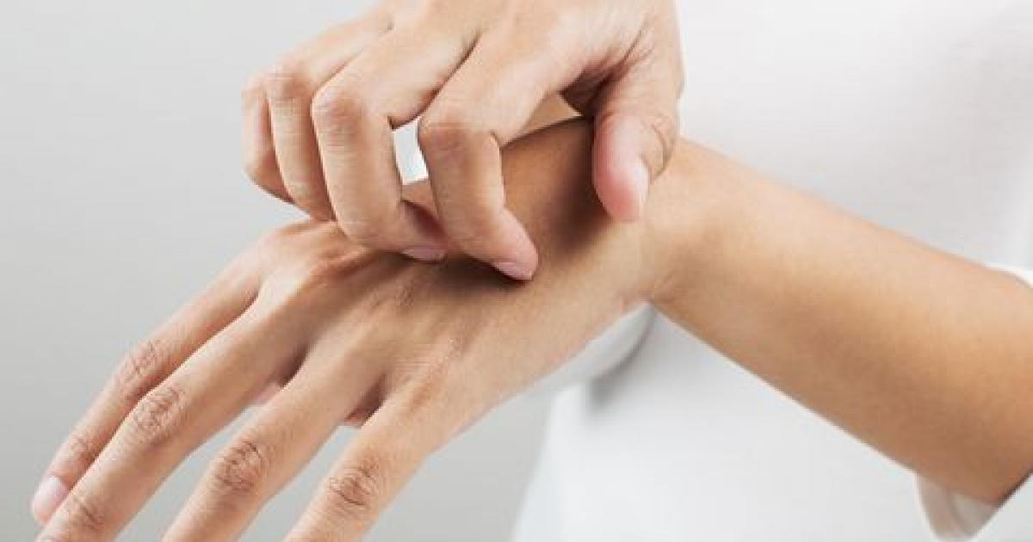
Ο γάμος ξεκινάει. Όμως η νύφη νιώθει μια ενόχληση στο χέρι. Αυτή η ενόχληση έγινε φαγούρα και έτσι έκανε μια παύση. Ο πατέρας της την ρώτησε σε ποιο χέρι είχε την φαγούρα με αγωνία.
- Γιατί τι σημασία έχει; Ρωτά εκείνη.
- Πες μου εσύ και θα σου πω. Απαντάει πονηρά
- Στο δεξί. Γιατί όμως;
- Αα πρέπει να χαίρεσαι τότε κορίτσι μου. Αυτό συμβολίζει ότι θα πάρεις λεφτά..

Slide 23
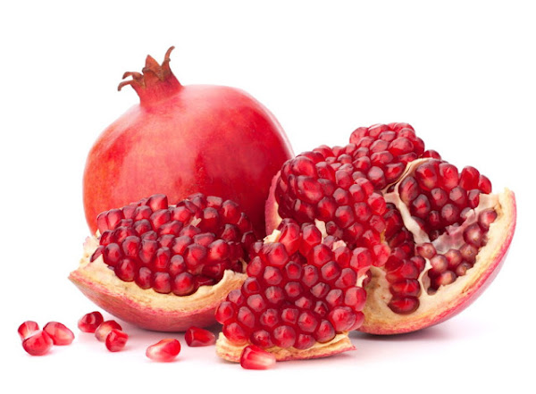
Η τελετή του γάμου συνεχίζεται χωρίς αυτή την φορά διακοπές και μετά οι καλεσμένοι πάνε στο γαμήλιο τραπέζι. Οι πιο μεγάλοι καλεσμένοι παρατηρούν πως στο τραπέζι δεν υπάρχει ρόδι. Πολλοί ρώτησαν κιόλας.
- Πώς και δεν βάλατε ρόδι στο τραπέζι;
- Γιατί λείπει το ρόδι;
- Το ρόδι θα το φέρετε αργότερα;
Και οι απαντήσεις που γινόντουσαν ερωτήσεις ήταν πάντα οι ίδιες:
- Για ποιο λόγο να βάλουμε ένα ρόδι στο τραπέζι;
Αργότερα έμαθαν πως το ρόδι είναι σύμβολο αφθονίας, καλής τύχης και γονιμότητας. Δηλαδή καλό θα ήταν να βρίσκεται στο τραπέζι. Για καλή τους τύχη δίπλα υπήρχαν κάτι κήποι με πορτοκαλιές, λεμονιές και είχε και ροδιές. Έτσι πήραν μερικά ρόδια και τα τοποθετήσανε σε ένα μπολ.

Slide 24
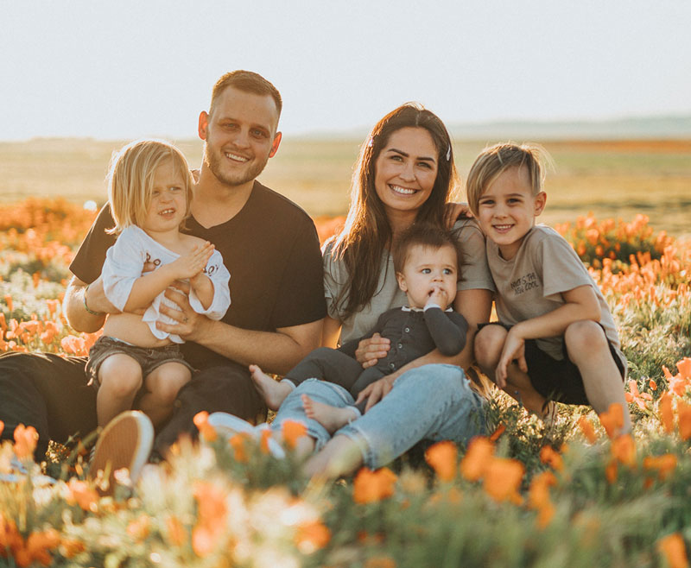
Αλλά γενικά όλοι πέρασαν πολύ όμορφα και ιδιαίτερα οι νεόνυμφοι. Παρά τις γρουσουζιές και τις δεισιδαιμονίες προς το παρόν ο γάμος τους είναι υπέροχος, και οι δύο ζούνε ευτυχισμένοι με τα τρία τους παιδιά.

